Slide 1

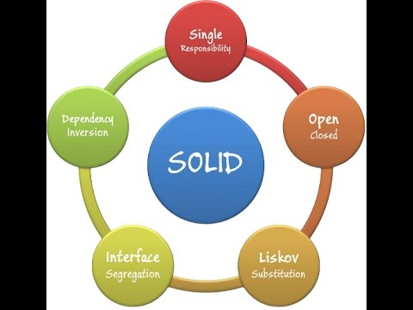
PRINCIPIOS SOLID
INTEGRANTES:
Santiago Hermosilla, Antony
Taipe Jara, José
Macclena ,Gerson

Slide 2
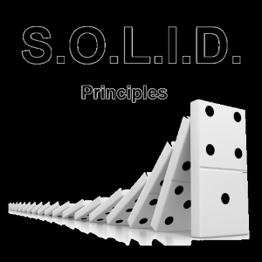
¿QUE SON LOS PRINCIPIOS SOLID?
Son un preparativo del Code Camp de Tarragona ‘2009 cuando surgió la idea de escribir esta serie de artículos para describir cinco principios fundamentales de la Programación Orientada a Objetos (POO) cuyas iniciales conforman las siglas SOLID. La comprensión de dichos principios nos permitirá mejorar la percepción del no siempre fácil campo de la POO, evitando así malas prácticas que la gran flexibilidad que ofrece esta metodología otorga, fundamentalmente a través de los lenguajes y herramientas que la soportan.

Slide 3
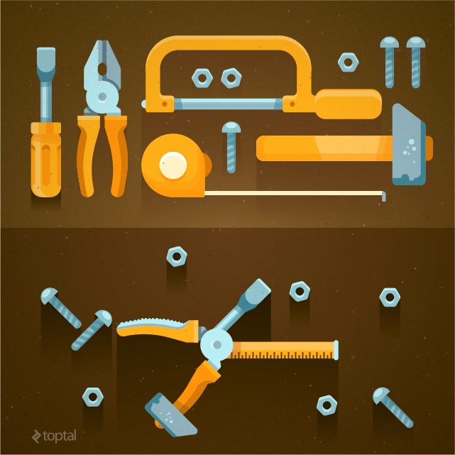
S- RESPONSABILIDAD SIMPLE (SINGLE RESPONSIBILITY)
Este principio trata de destinar cada clase a una finalidad sencilla y concreta. En muchas ocasiones estamos tentados a poner un método reutilizable que no tienen nada que ver con la clase simplemente porque lo utiliza y nos pilla más a mano. En ese momento pensamos "Ya que estamos aquí, para que voy a crear una clase para realizar esto. Directamente lo pongo aquí".
El problema surge cuando tenemos la necesidad de utilizar ese mismo método desde otra clase. Si no se re factoriza en ese momento y se crea una clase destinada para la finalidad del método, nos toparemos a largo plazo con que las clases realizan tareas que no deberían ser de su responsabilidad.

Slide 4

O-ABIERTO/CERRADO (OPEN/CLOSED)
Principio atribuido a Bertrand Meyer que habla de crear clases extensibles sin necesidad de entrar al código fuente a modificarlo. Es decir, el diseño debe ser abierto para poderse extender pero cerrado para poderse modificar. Aunque dicho parece fácil, lo complicado es predecir por donde se debe extender y que no tengamos que modificarlo. Para conseguir este principio hay que tener muy claro cómo va a funcionar la aplicación, por donde se puede extender y cómo van a interactuar las clases.
El uso más común de extensión es mediante la herencia y la reimplementación de métodos. Existe otra alternativa que consiste en utilizar métodos que acepten una interface de manera que podemos ejecutar cualquier clase que implemente ese interface. En todos los casos, el comportamiento de la clase cambia sin que hayamos tenido que tocar código interno.

Slide 5

L-SUSTITUCION LISOV (LISKOV SUSTITUTION)
Este principio fue creado por Barbara Liskov y habla de la importancia de crear todas las clases derivadas para que también puedan ser tratadas como la propia clase base. Cuando creamos clases derivadas debemos asegurarnos de no reimplementar métodos que hagan que los métodos de la clase base no funcionases si se tratasen como un objeto de esa clase base.

Slide 6
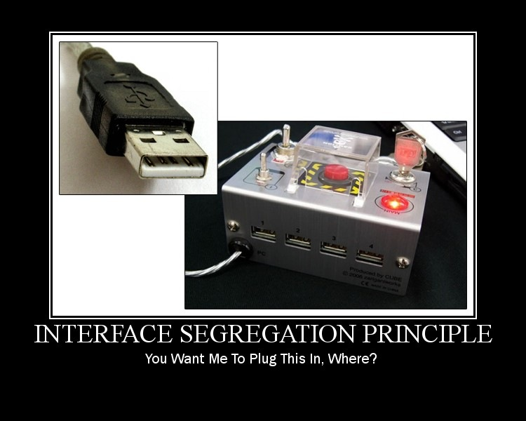
I.SEGREGACION DEL INTERFACE (INTERFACES SEGREGATION)
Este principio fue formulado por Robert C. Martin y trata de algo parecido al primer principio. Cuando se definen interfaces estos deben ser específicos a una finalidad concreta. Por ello, si tenemos que definir una serie de métodos abstractos que debe utilizar una clase a través de interfaces, es preferible tener muchos interfaces que definan pocos métodos que tener un interface con muchos métodos.

Slide 7
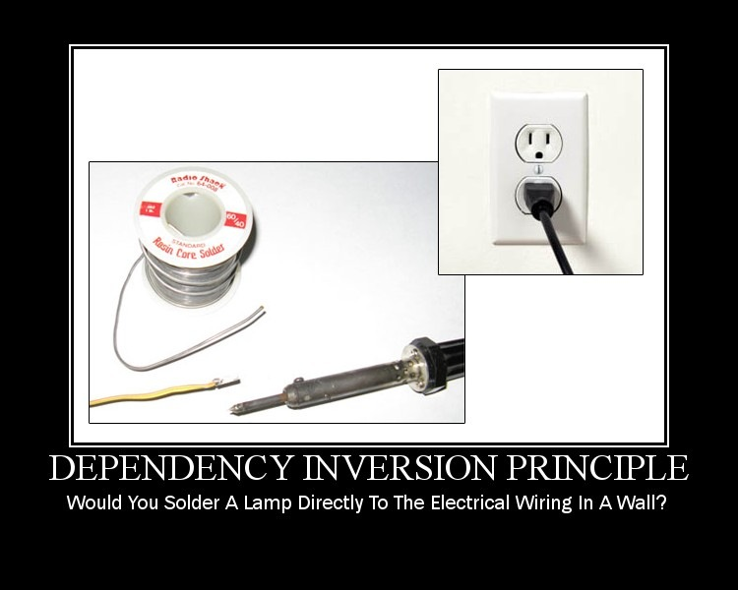
D.INVENCION DE DEPENDENCIAS (DEPENDENCY INVERSION)
También fue definido por Robert C. Martin. El objetivo de este principio conseguir desacoplar las clases. En todo diseño siempre debe existir un acoplamiento pero hay que evitarlo en la medida de lo posible. Un sistema no acoplado no hace nada pero un sistema altamente acoplado es muy difícil de mantener.

Slide 8
PLANTEAMIENTO DE SOLUCION
Los principios SOLID pretenden ser una guía a seguir durante la fase de desarrollo para facilitar el mantenimiento de las aplicaciones.
Los principios SOLID tratan de eliminar el impacto de las inevitables modificaciones que éstas sufren durante su ciclo de vida, además de facilitar el uso de las unidades de testeo, entre otras ventajas.
La correcta aplicación del SRP simplifica el código y se traduce en facilidad de mantenimiento, mayores posibilidades de reutilización de código y de crear unidades de testeo específicas para cada responsabilidad.

Slide 9
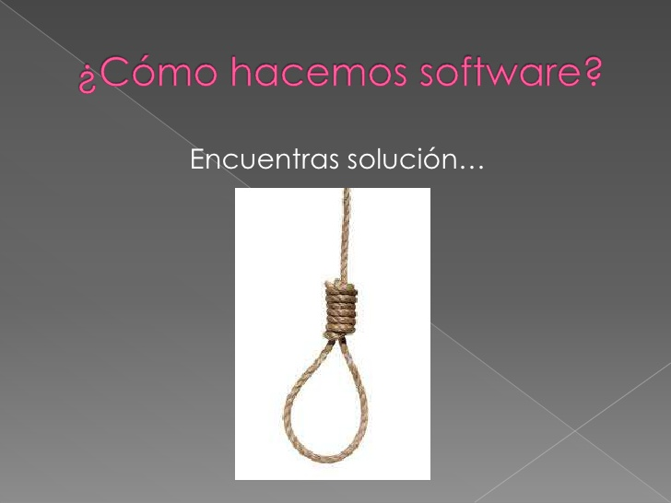
COMO IMPLEMENTAR LA SOLUCION
Buscar información en libros, páginas web, foros y revistas sobre la los principios SOLID.
Escuchando información de fuente de entrevistas para analizar como la programación ha ido mejorando durante el pasar de los años, y la ayuda que ha brindado a la humanidad.
Utilización del programa Java netbeans.
Investigando códigos para utilizar en nuestra programación con ayuda del profesor.
Leer analizar y comprender el programa realizado.

Slide 10
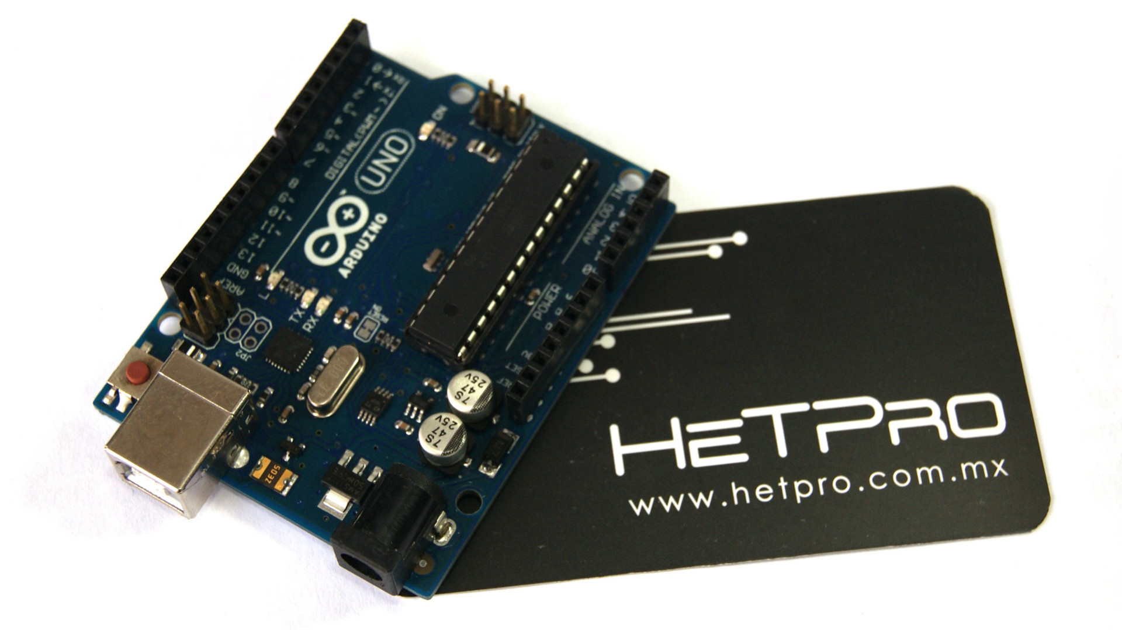
CONCLUCIONES Y BENEFICIOS SOLID
Acoplamiento bajo al resumir muchas de nuestras necesidades de implementación en varias interfaces e introducir los conceptos en OCP y DIP, hemos creado un sistema que tiene acoplamiento muy bajo. Muchas de estas piezas individuales ser sacado del sistema con poco o ningún desorden del espagueti que arrastra después de él. Separando los distintos nos ha ayudado a asegurar que podemos cambiar el comportamiento como sea necesario, con poca modificación al sistema general, sólo actualizar la pieza única que contiene el comportamiento en cuestión.

